Slide 1
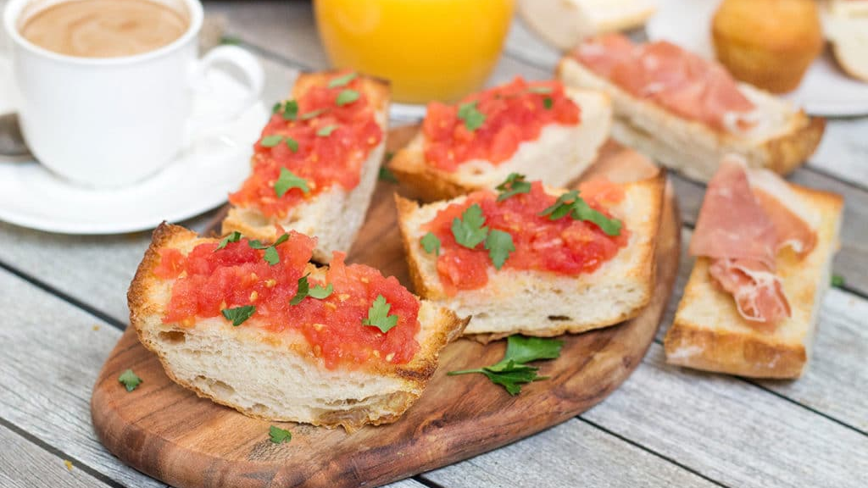
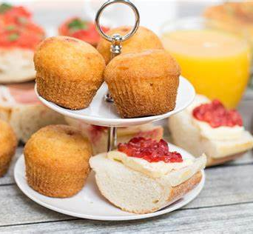

Pan con tomate, jamon y aceite…….5,00 €
Tortilla Espanola…………………………….6,00 €
Bocadillo de jamon…....………………… 4,50 €
Bocadillo de huevos revueltos………..5,00€
Bocadillo de pollo con jamon………….5,50€
Bocadillo de chorizo……………………….4,50€
Tostadas………………………………………….4,00 €
(con jamon York y queso)
LA Espada
Menu de Desayuno
Café Americano…….3,00 €
Expresso………………..2,50€
Café con leche……….3,50 €
Zumo de naranja…..2,50 €
Fresh juice…………….2,00€
Magdalenas………3,00 €
Ensaimadas……….3,00 €
Churros…………….2,00 €
Torrijas……………..2,50 €
Bowl de frutas…..3,00 €

